Slide 1

Projekt
„Uzamykateľné kontajneroviská“

Slide 2
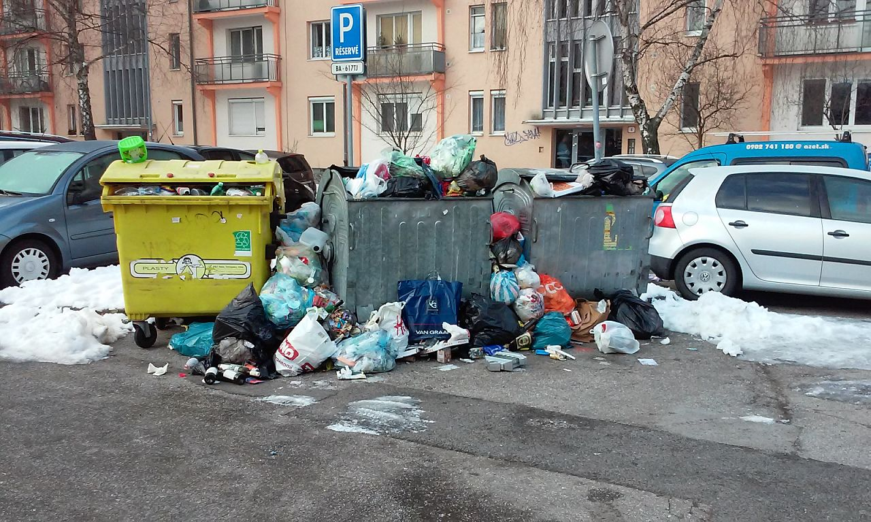
Súčasný stav
odzrkadľuje
zvyšujúcu sa produkciu odpadu vo všeobecnosti
nevyhovujúci stav okolo kontajnerových státí

Slide 3
Čo navrhujeme?
projekt, ktorý je vhodné (a potrebné) riešiť v niekoľkých etapách v rámci volebného obdobia/volebných období
vytvorenie „komparatívnej mapy“ súčasného stavu a navrhovaného riešenia (elaborát umiestnenia uzamykateľných kontajnerov v rámci jednotlivých volebných obvodov)
vytypovať miesto na realizáciu pilotného projektu: Stierova ulica a Húskova ulica
vyčíslenie finančných nákladov (vrátane projektovej dokumentácie): 6 500 EUR

Slide 4
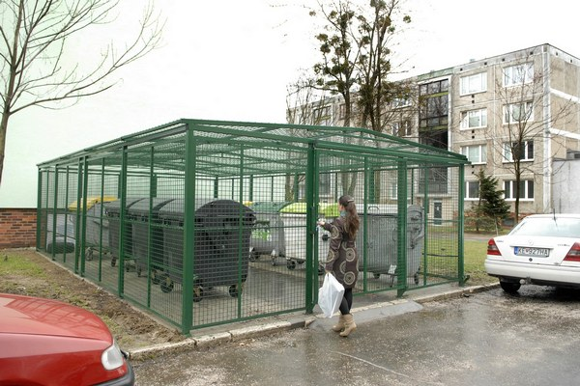
Čo navrhujeme? I.

Slide 5
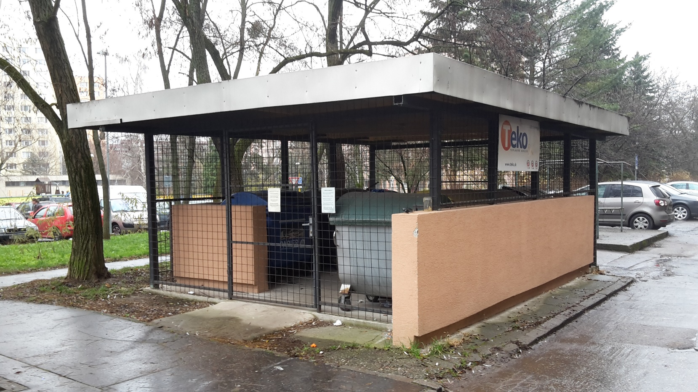
Čo navrhujeme? II.

Slide 6
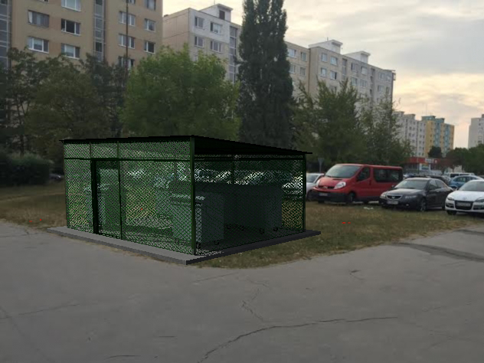
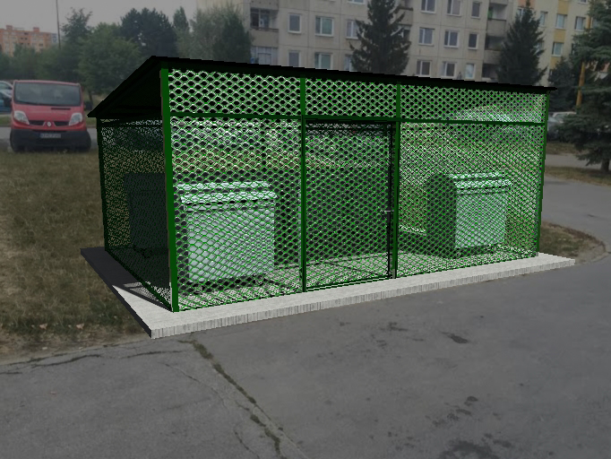
Čo navrhujeme? III.

Slide 7
Výhody
estetický vzhľad
čistota okolo kontajnerových státí (zdravotné a hygienické hľadisko)
obmedzenie prístupu lokálnych „vyberačov odpadkov“
prístup bude len pre obyvateľov MČ
zvýšenie povedomia obyvateľstva v oblasti environmentálnej výchovy
skúsenosti iných samospráv
vytvorenie nových parkovacích miest bez dodatočných nákladov (premiestneným/spojením kontajnerových státí)
z doposiaľ existujúcich návrhov jeden z finančne menej náročných riešení

Slide 8
Nevýhody
prvotné investičné náklady na realizáciu projektu (možná eliminácia využitím už existujúcich kontajnerových klietok)
reakcie na novorozloženie kontajnerových státí
... ?

Slide 9
Výsledky prieskumu verejnej mienky I.
Ste za uzamykanie kontajnerových státí na území MČ Košice - Sídlisko KVP

Slide 10
Výsledky prieskumu verejnej mienky II.
Kto by mal zabezpečiť vybudovanie uzamykateľných kontajnerovísk?

Slide 11
Vyberáme z postrehov I.
„Bolo by to vhodné niečo také uskutočniť, keďže rómski spoluobčania robia neskutočný neporiadok.“
„Vytvoriť, alebo presunúť tie kontajnery a uzamykateľné klietky mimo parkovísk, aby nedošlo k úbytku parkovacích miest.“
„Bolo by to super, aspoň by naši čierni spoluobčania, mimochodom neplatiči ničoho, čo sem z Luníka IX chodia „nakupovať“ do kontajnerov, nerobili po okolí bordel. Veľmi dobré a výhodné by bolo, keby sa to aj zrealizovalo.“
„Uzamykateľné kontajneroviská som videla na Terase. Super nápad. Udržiavala by sa čistota a nevznikal neporiadok po niektorých našich spoluobčanoch, ktorí robia v kontajneroch „pravidelnú inventúru“.“

Slide 12
Vyberáme z postrehov II.
„Pripomienky nemám, budem rada, ak sa to uskutoční, pretože už sa nemôžem pozerať na ten bordel, čo je okolo nich a každý vie, prečo to je tak.“
„Veľmi dobré skúsenosti majú s uzamykateľnými kontajneroviskami v MČ Košice – Západ – hlavne väčší poriadok.“
„Pri väčšine smetiakov už existuje časť klietky, stačí len pospájať a bude to.“
„Odstránilo by to neporiadok a hlavne prístup rómskych spoluobčanov, ktorí vytvárajú neporiadok.“
„Už dávno na tom trebalo zapracovať, netiahli by sa nám tu hordy spoluobčanov. VKK sú tiež len zdrojom neporiadku naokolo.“

Slide 13
Vyberáme z postrehov III.
„Môžem len povedať, že sa mi táto myšlienka páči, nakoľko to poznám, lebo na Tatranskej ulici to majú už nejaký čas. Kým to nemali, mali tam neskutočný neporiadok, výkaly a neskutočný smrad a teraz je to neporovnateľné. Na KVP, keď vidím niekoľkokrát za deň poprezerajú tie kontajnery a každý z nich niečo vyhodí na zem a nechá tak, tak to je na porazenie a preto veľmi schvaľujem tento projekt a zároveň držím palce.“
„Postaviť z panciera, aby to naši separátori z L9 a ďalších osád do pár mesiacov nerozbili.“
„Nech sú čo najskôr, až vtedy tu bude konečne poriadok a nebudú sa tu po celom sídlisku kočovať naši „spoluobčania“.“
„Áno, už toho mám dosť toho bordelu okolo košov, cigáni sa hrabú v nich a narobia svinčík okolo kontajnerov. Zamykať určite áno!!!!!!!!!!!!!!!!“
„Kontajneroviská vybudovať na stranách blokov, kde neprekážajú parkovacím miestam. Vytvoriť projekt umiestnenia košov. Osobne si myslím, že keby kontajnery boli sústredené pre viac brán na jednom mieste a nie že pri každej 4 bráne zaberajú minimálne 2 až 4 parkovacie miesta. Samozrejme, je na mieste zamyslieť sa nad kombinovaným riešením klietkových kontajnerov a tam, kde to nejde použiť, kontajnery, ktoré sa zabudovávajú do zeme a majú väčšiu kapacitu, samozrejme, tiež uzamykateľné.“

Slide 14
Ďakujeme za pozornosť
KVP Reprezent

